Slide 1
Доброта спасет мир 2020г.
Подготовила: Воспитатель
СП ДО МАОУ
Мальковской СОШ
З. Н. Хамидуллина

Slide 2
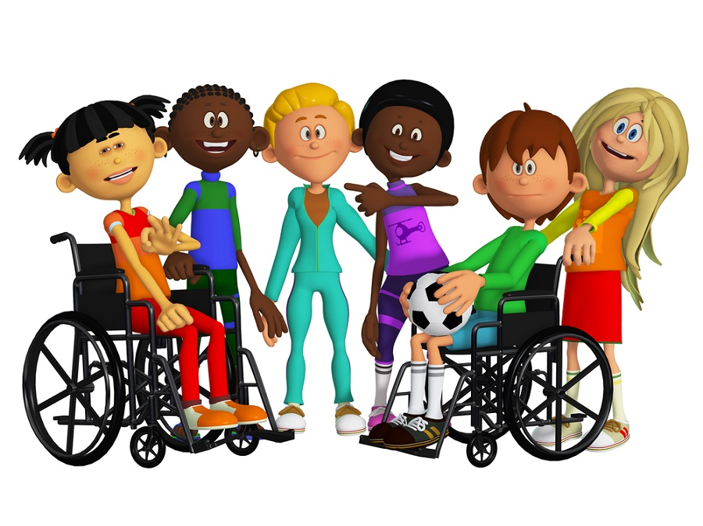
3 декабря все страны отмечают международный День
инвалидов. Это напоминание нам, что есть люди, которые
нуждаются в нашей помощи, защите, уважении,
ДОБРОЖЕЛАТЕЛЬНОСТИ!

Slide 3
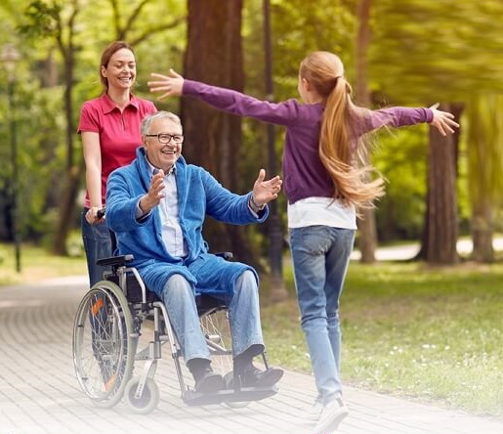
Вежливым и добрым быть совсем не трудно
Ребята, есть люди,
которые особенно
нуждаются в теплоте,
заботе, доброте –
это инвалиды.
Инвалиды - это люди,
которые по состоянию своего здоровья не могут самостоятельно передвигаться,
не видят или не слышат,
не могут сами позаботиться о себе.

Slide 4
Вежливым и добрым
Быть совсем не трудно.
Надо лишь внимание к людям проявлять.
Старику, старушке
При езде в автобусе
Или же в трамвае
Место уступать.
Пожелать здоровья
Близким всем при встрече
И "Всего хорошего",
Уходя домой.
Быть всегда опрятным,
Чистым и умытым,
Чтобы всем хотелось
Говорить с тобой. Бабушке и маме
Без напоминания
Сразу помогать,
А свои игрушки, Нужные вещички
Вовремя на место
С пола убирать.
Не болтать ногами
Сидя за обедом
И не разговаривать
Когда суп во рту.
Защищать всех слабых
Не кричать, не драться,
Сохранить стараться мира красоту
Вежливым и добрым
Быть совсем не трудно.
Надо только правила
Знать и выполнять.
Этих правил много
Для детей хороших
Мы с тобою вместе
Будем изучать.

Slide 6
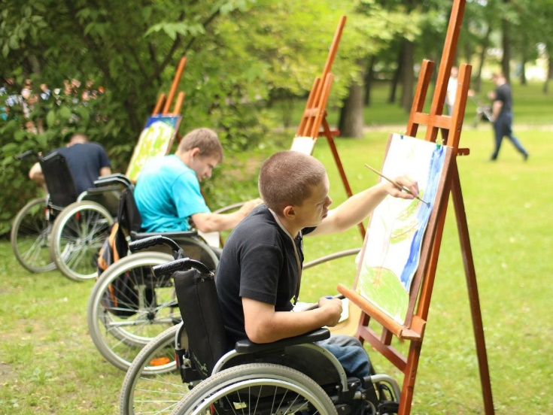
Занимаются спортом, творчеством,
создают художественные произведения

Slide 7
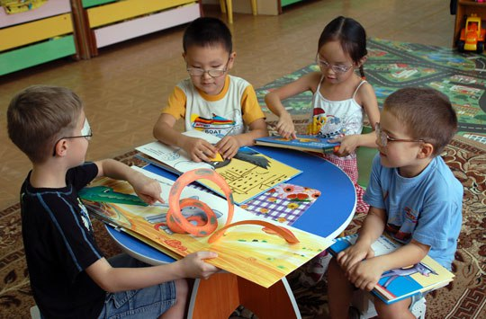

Slide 8
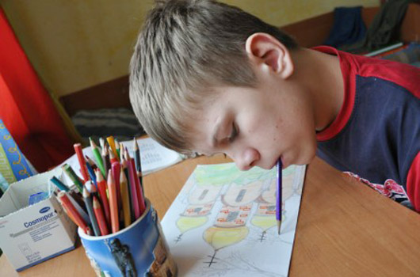

Slide 9
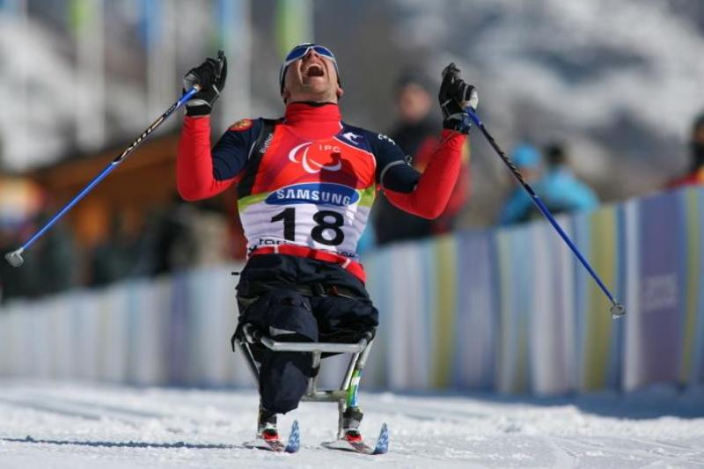

Slide 10
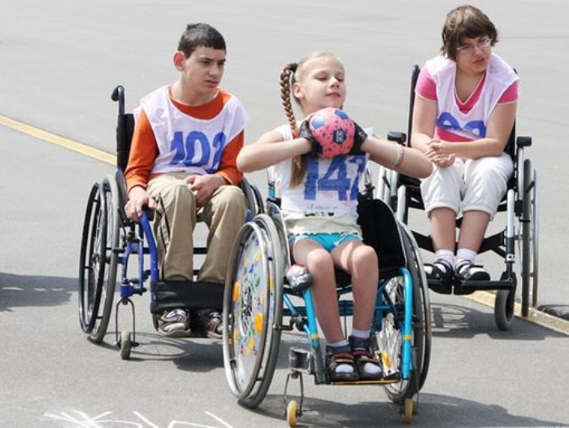

Slide 11
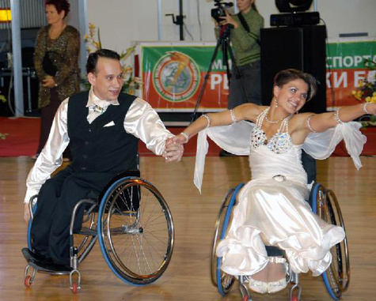

Slide 12
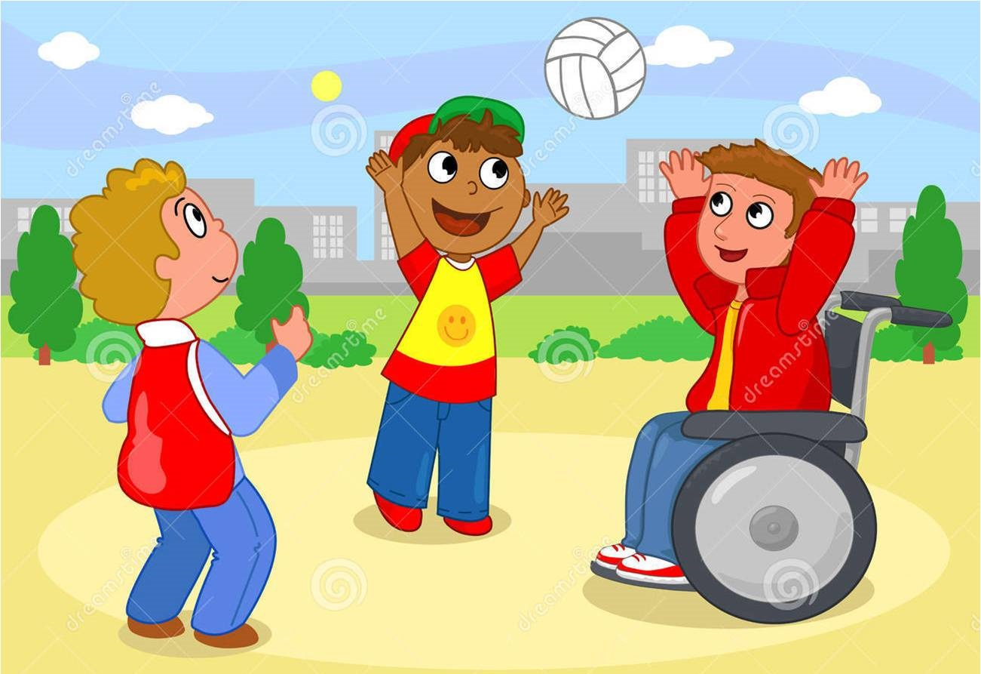
Главное, нужно помнить: они такие же люди, как и все,
только жить им гораздо труднее, чем здоровым людям.
Поэтому, необходимо помнить: нужно быть добрым,
вежливым, понимающим. Ведь доброта и участие (помощь)
сделает мир лучше и добрее!

